Slide 1


Slide 2


Post

Slide 3


E-mail en envelop

Slide 4
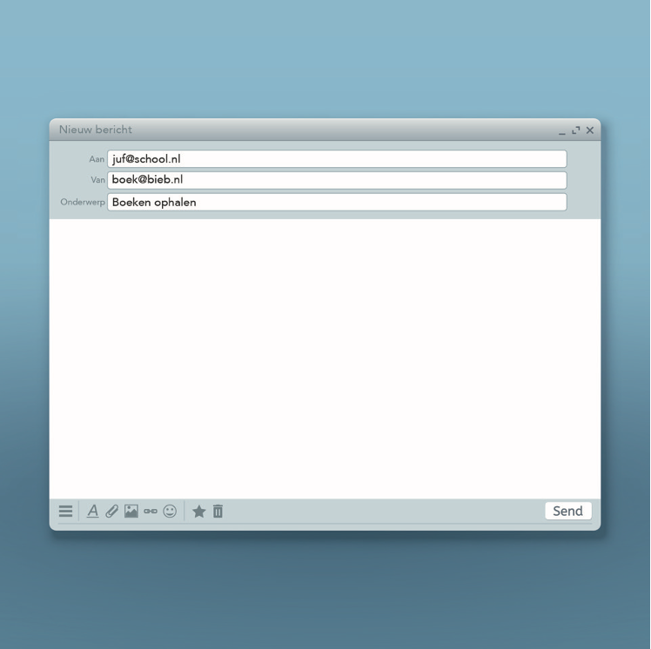

E-mail en envelop

Slide 5
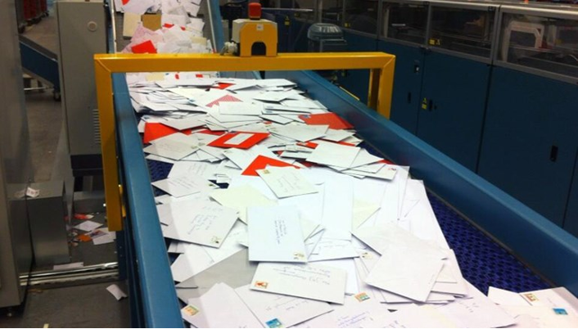
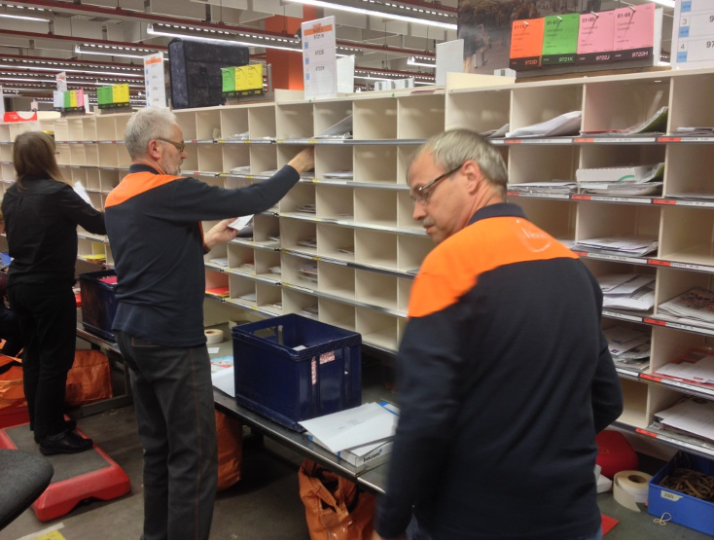
De post sorteren

Slide 6
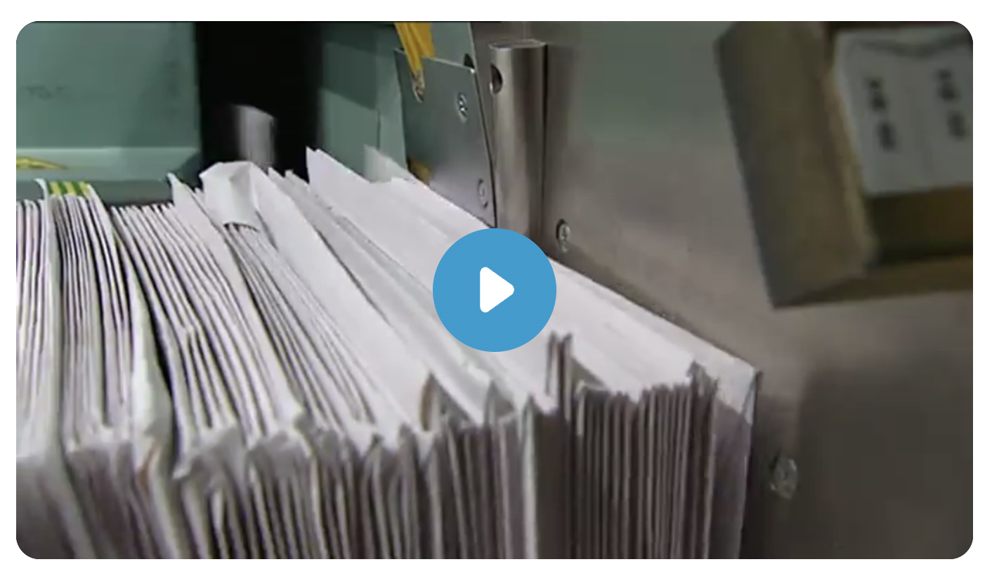

Slide 7
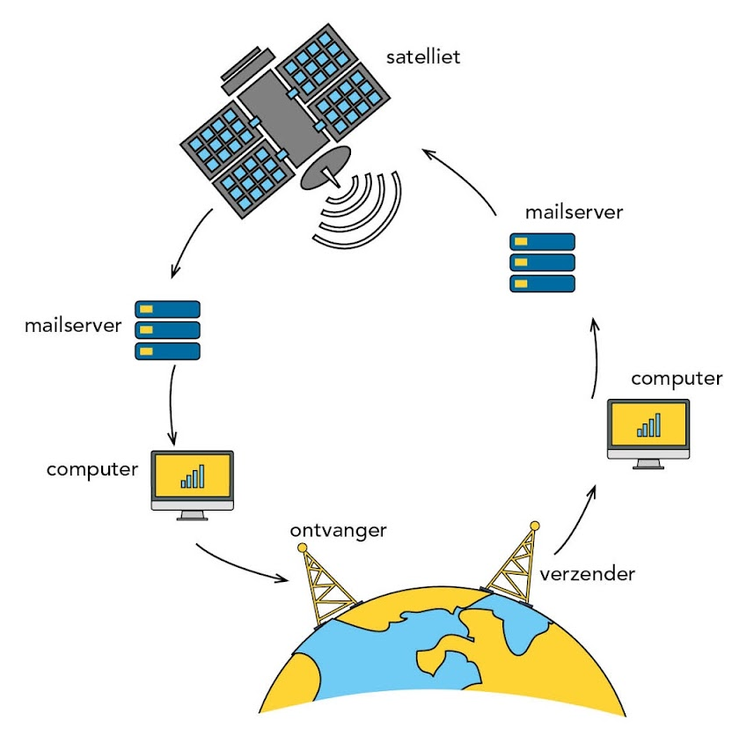
De weg van een e-mail

Slide 8
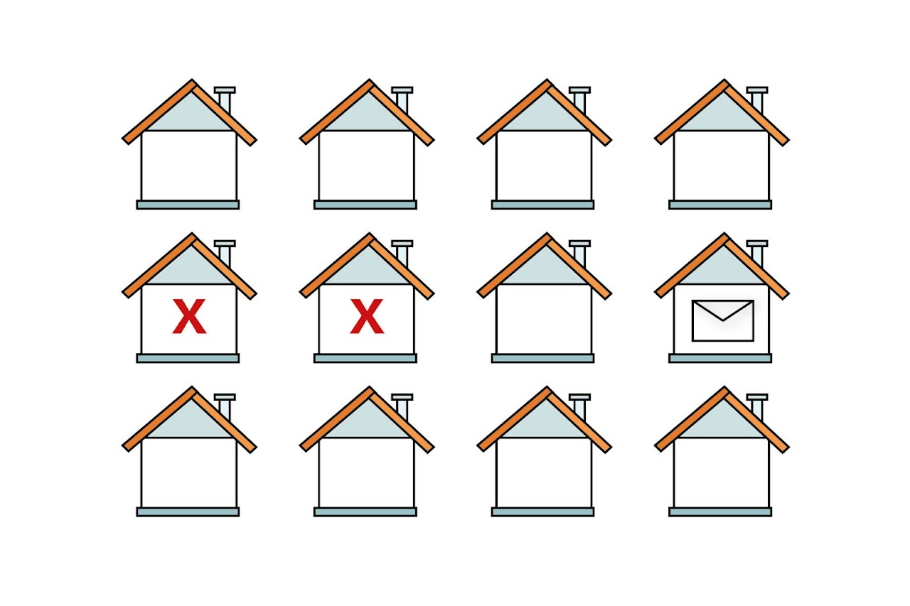
Aan de slag

Slide 9
